Slide 1

Системный анализ процесса разработки корпоративного сайта в Web-студии
Докладчик: Лузинсан А.А., студент гр. 430-2, ТУСУР
Научный руководитель: Захарова А.А., профессор, д.т.н., доцент
Notes:
Добрый день, дорогие слушатели. Я являюсь студенткой группы 430-2 Томского Университета Систем Управления и Радиоэлектроники. Сегодня я представлю доклад на тему «Системный анализ процесса разработки корпоративного сайта в web-студии». Объектом моего исследования являлась web-студия, которая осуществляет заказную разработку корпоративных сайтов.

Slide 2

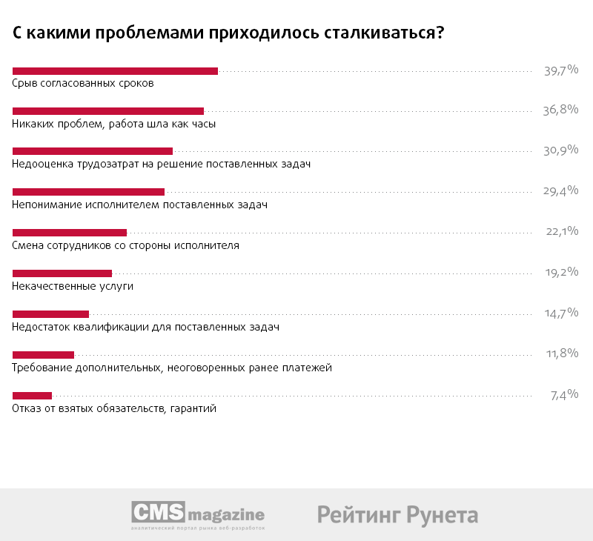
Notes:
По результатам исследования, проведённого «Рейтингом Рунета» и «CMS Magazine» было выяснено, с какими трудностями пришлось столкнуться клиентам студий, обратившимся за разработкой сайта.
36,8% респондентов остались довольны работой. Основные причины неудовлетворённости клиентов представлены на слайде. И вот, поскольку одной из самый частых причин недовольства является «Недооценка трудозатрат на решение поставленных задач», которая в конечном счёте приводит к проблеме превышения бюджета. Поэтому именно эта проблема была зафиксирована мной для проведения анализа и решения проблемной ситуации.

Slide 3
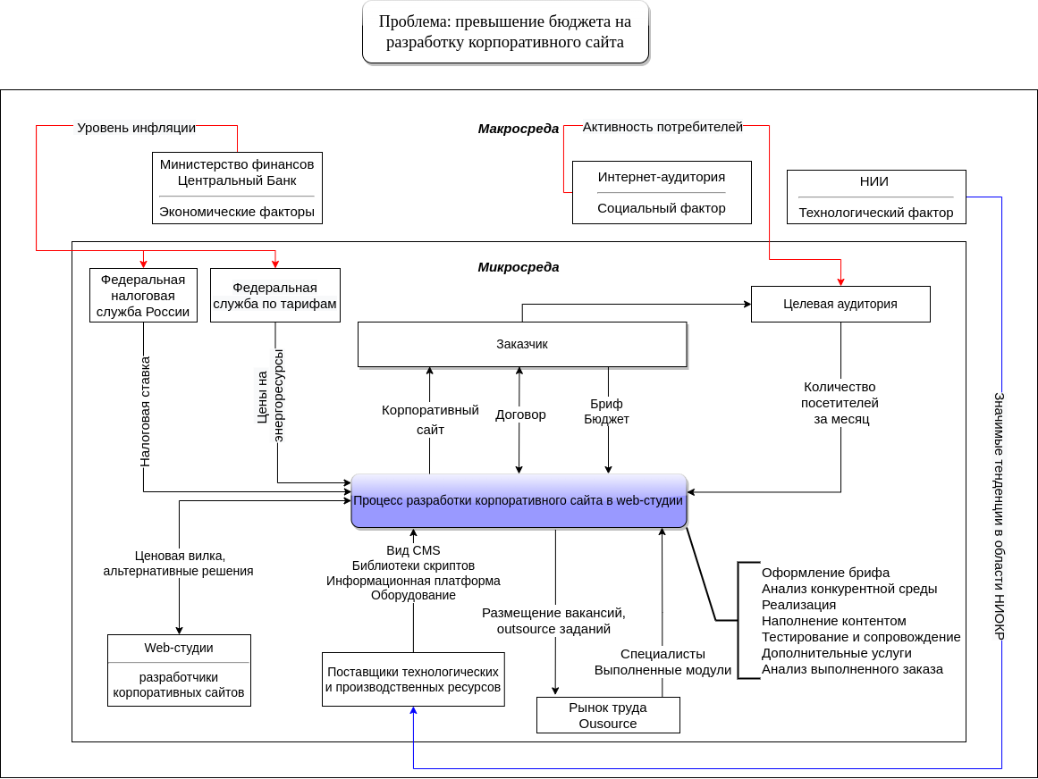
Макросреда:
Мин.фин., ЦБ
Интернет-аудитория
НИИ
Микросреда:
Заказчик
Целевая аудитория
Web-студии конкуренты
Вендоры
Рынок труда и outsource
Федеральная налоговая служба
Федеральная служба по тарифам
Notes:
Во время построения модели «чёрного ящика» были выявлены основные акторы во внешней среде, которые можно рассмотреть на слайде. И, чтобы проблему превышения бюджета рассмотреть более подробно, была предложена следующая модель состава.

Slide 4
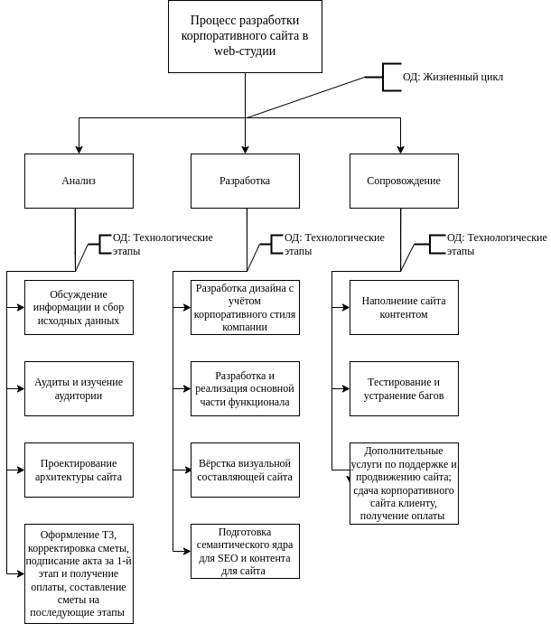
«Анализ» - изучение организационной структуры компании, их миссии, стратегий и предпочтений; задач; составление ТЗ и сметы проекта, изучение аудитории, проектирование архитектуры сайта.
«Разработка» - формирование дизайна в соответствие с фирменным стилем компании, подготовка семантического ядра для SEO и контента, адаптивная вёрстку и непосредственно программирование.
«Сопровождение» - интеграция сайта с внешними системами, внесение информации на страницы сайта, тестирование и окончательная публикация сайта на выбранном хостинге, а также дополнительные услуги по желанию заказчика.
Notes:
При построении модели состава процесс разработки сайта был разложен по жизненному циклу на подсистемы: «Анализ», «Разработка» и «Сопровождение».
Технологические этапы каждой из подсистем вы можете рассмотреть на слайде.
Ошибки на этапе «Анализа», а именно во время разработки структуры и прототипов страниц недопустимы. Устранение ошибок, допущенных на этапе проектирования, может в итоге увеличить общую стоимость разработки на 50%-70%.
На этапе «Разработки» есть риск смены сотрудников и внесения изменений в согласованный продукт, что несёт за собой материальные потери в виде ресурсов на адаптацию новоприбывших и исправление готового материала в соответствие с новыми требованиями.
В случае, если заказчиком контент был предоставлен с опозданием или в ненадлежащем виде, это приводит к дополнительным трудозатратам на этапе «Сопровождения». Помимо этого добавление неоговоренных ранее услуг также выступает причиной возникновения проблемы превышения бюджета.

Slide 5
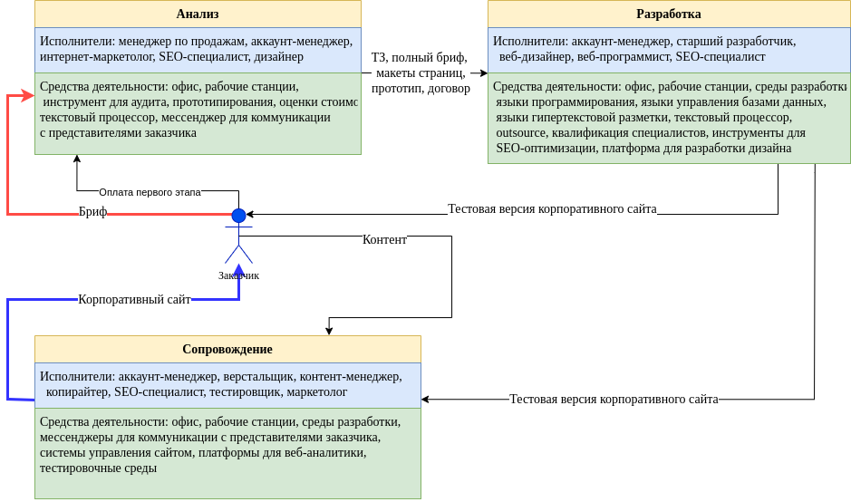
Текст
Notes:
Затем, для каждой из подсистем второго уровня были построены диаграммы взаимодействия подсистем «Анализ», «Разработка» и «Сопровождение», которые представлены на рисунках В.2 - В.4 соответственно. Блок каждой подсистемы на диаграммах содержит название подсистемы, её исполнителей и средства деятельности, использующиеся внутри выделенной подсистемы.

Slide 6
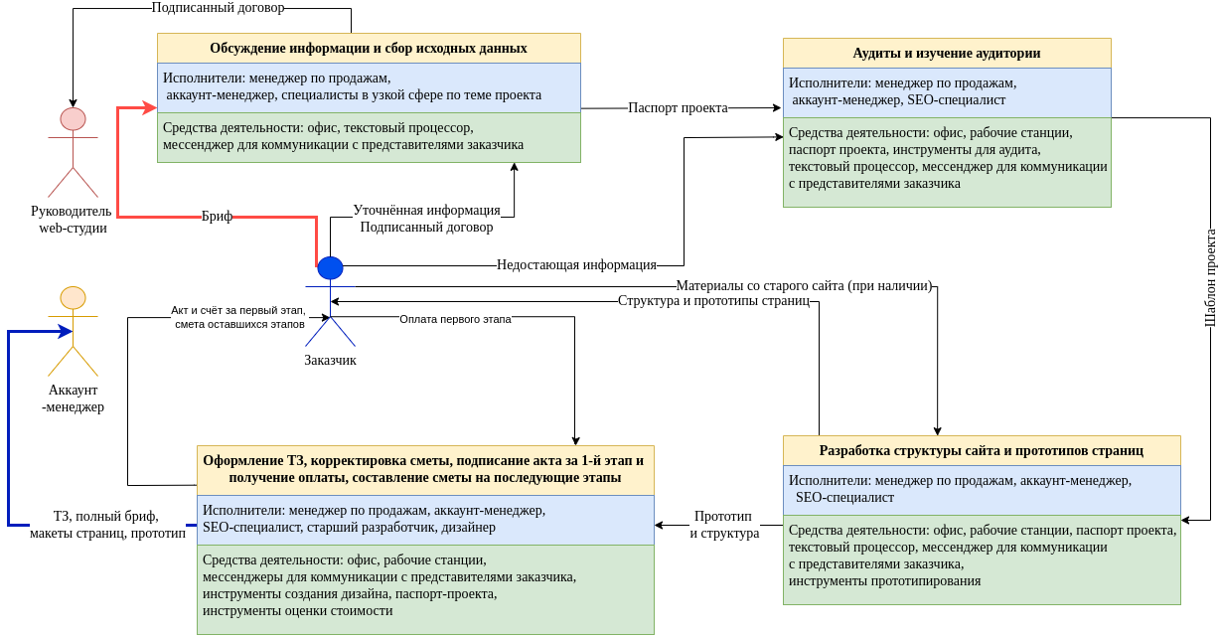
Текст
Notes:
Затем, для каждой из подсистем второго уровня были построены диаграммы взаимодействия подсистем «Анализ», «Разработка» и «Сопровождение», которые представлены на рисунках В.2 - В.4 соответственно. Блок каждой подсистемы на диаграммах содержит название подсистемы, её исполнителей и средства деятельности, использующиеся внутри выделенной подсистемы.

Slide 7
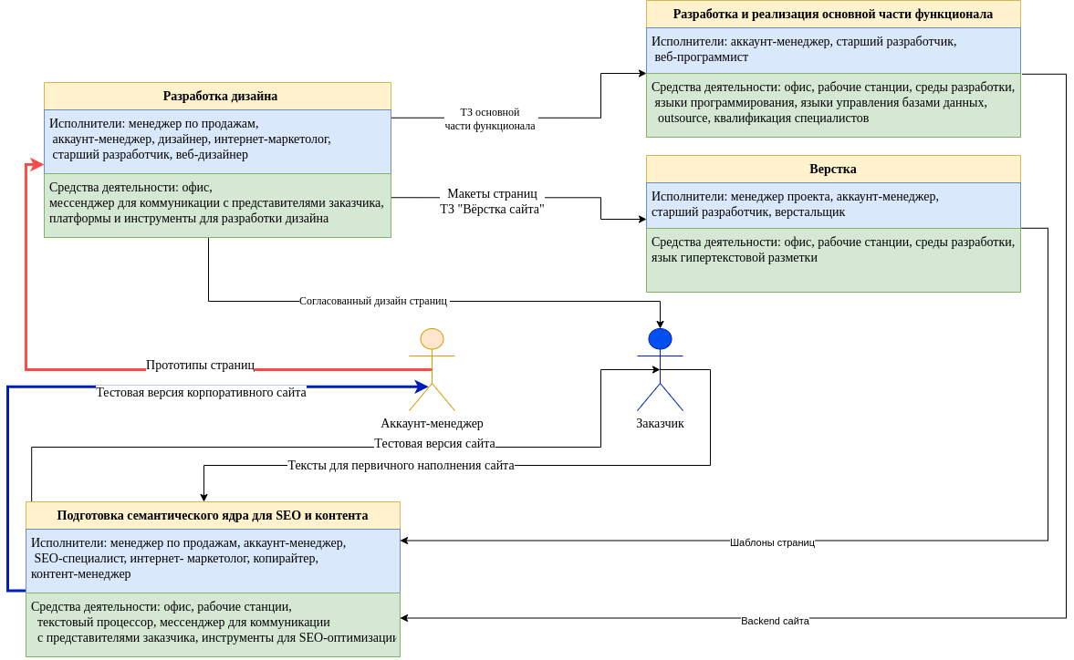
Текст
Notes:
Затем, для каждой из подсистем второго уровня были построены диаграммы взаимодействия подсистем «Анализ», «Разработка» и «Сопровождение», которые представлены на рисунках В.2 - В.4 соответственно. Блок каждой подсистемы на диаграммах содержит название подсистемы, её исполнителей и средства деятельности, использующиеся внутри выделенной подсистемы.

Slide 8
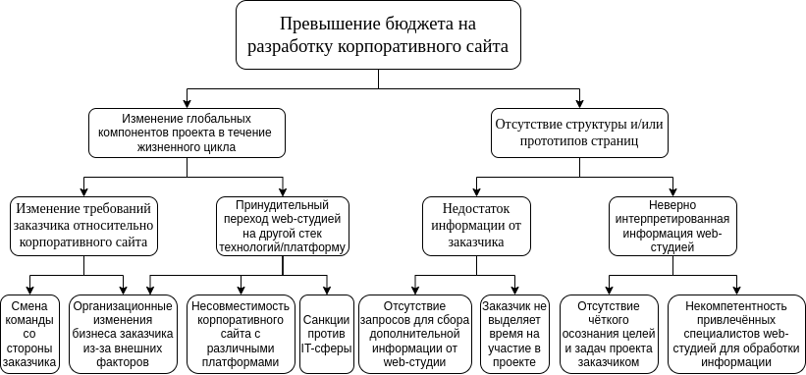
Notes:
Далее были выявлены возможные причины неудовлетворительного состояния системы и причинно-следственные связи между факторами, являющимися причинами превышения бюджета. Таким образом сверху вниз было построено дерево причин, представленное на слайде.

Slide 9
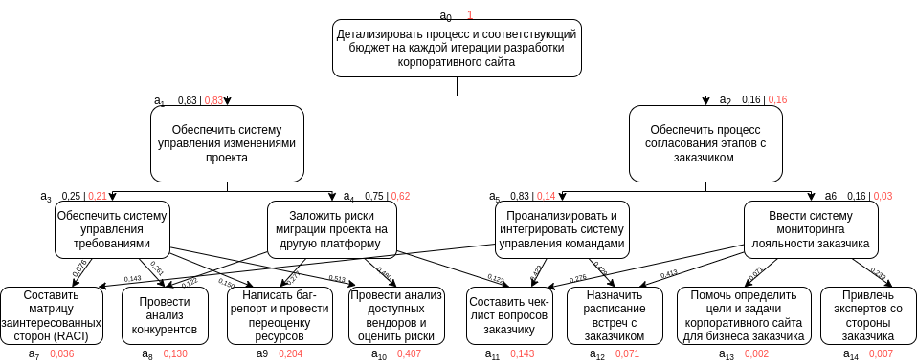
Notes:
После выявления причин неудовлетворительного состояния системы были сформулированы цели совершенствования системы. Дерево целей изображено на слайде.
Сформулированные причины следовало как либо оценить. Для этого использовался метод анализа иерархий.
Данный метод предназначен для выбора средств решения сложной многофакторной проблемы и состоит в декомпозиции цели на всё более простые составляющие (подцели и средства) и дальнейшей оценке этих составляющих путём парных сравнений. В результате определяется численная оценка приоритетности элементов иерархии, используемая для выбора наилучших альтернатив решения исходной проблемы.
В результате анализа дерева целей в качестве приоритетной цели была выбрана цель «Провести анализ доступных вендоров и оценить риски».

Slide 10

МЕТОД ГРУППОВОГО ПАРНОГО СРАВНЕНИЯ (СИСТЕМА ОЦЕНОК 1/0)
Метод для оценки альтернатив
Notes:
Обоснование выбора

Slide 11
Расчёты

Slide 12
Таблица
 | Категория 1 | Категория 2 | Категория 3 | Категория 4
Элемент 1 | 4,5 | 2,3 | 1,7 | 5
Элемент 2 | 3,2 | 5,1 | 4,4 | 3
Элемент 3 | 2,1 | 1,7 | 2,5 | 2,8
Элемент 4 | 4,5 | 2,2 | 1,7 | 7

Slide 13
Команда
Имя Должность
Имя Должность
Имя Должность
Имя Должность

Slide 14
Временная шкала
Заголовок
Чтобы начать презентацию, откройте вкладку "Слайд-шоу" и нажмите "С начала".
Заголовок
Чтобы отобразить режим докладчика, в режиме "Слайд-шоу" нажмите три точки на панели элементов управления в нижней части и выберите "Показать режим докладчика".
Заголовок
Во время презентации заметки докладчика отображаются на вашем мониторе, но не видны аудитории.
Заголовок
Заголовок
Панель заметок — это область, отображаемая под каждым слайдом. Коснитесь ее, чтобы добавить заметки.
Если панель заметок не отображается или она полностью свернута, щелкните "Заметки" на панели задач в нижней части окна PowerPoint.

Slide 15
Содержимое
Подзаголовок
Подзаголовок
Добавьте текст, изображения, рисунки и видео.
Добавьте переходы, анимацию и движение.
Сохраняйте презентации в OneDrive и получайте к ним доступ с компьютера, планшета или телефона.
Добавьте текст, изображения, рисунки и видео.
Добавьте переходы, анимацию и движение.
Сохраняйте презентации в OneDrive и получайте к ним доступ с компьютера, планшета или телефона.

Slide 16
Содержимое 2
Подзаголовок
Подзаголовок
Подзаголовок
Добавьте текст, изображения, рисунки и видео.
Добавьте переходы, анимацию и движение.
Сохраняйте презентации в OneDrive и получайте к ним доступ с компьютера, планшета или телефона.
Добавьте текст, рисунки, изображения и видео.
Добавьте переходы, анимацию и движение.
Сохраняйте презентации в OneDrive и получайте к ним доступ с компьютера, планшета или телефона.
Добавьте текст, изображения, рисунки и видео.
Добавьте переходы, анимацию и движение.
Сохраняйте презентации в OneDrive и получайте к ним доступ с компьютера, планшета или телефона.

Slide 17



Сводка
В PowerPoint можно создавать презентации и делиться своими материалами с другими, где бы они ни находились. Введите здесь нужный текст, чтобы начать работу. В этом шаблоне вы также можете добавлять рисунки, изображения и видеоролики. Сохраняйте презентации в OneDrive и открывайте их с компьютера, планшета или телефона.

Slide 18

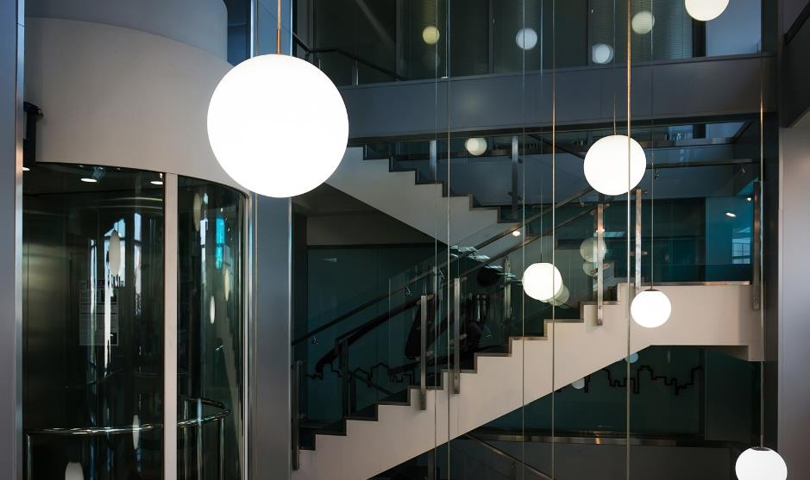
СПАСИБО
Имя докладчика
Электронная почта
Веб-сайт

